Slide 1



Модернізація змісту підготовки вчителів іноземних мов у процесі
міжнародної проєктної діяльності
Notes:
Вітаю вельмишановних колег на нашому методичному семінарі. Сьогодні ми детально проаналізуємо, як міжнародна грантова активність та транскордонна співпраця стають реальними важелями оновлення освітніх програм для майбутніх педагогів. Працюватимемо в інтерактивному форматі, використовуючи метод кейсів. Наша мета - виробити покроковий алгоритм змін для наших освітніх програм.

Slide 2
Концептуальні засади та виклики
Аналіз сучасного стану вищої педагогічної освіти та об'єктивних передумов для кардинального перегляду традиційних навчальних планів
Notes:
Колеги, перед тим як перейти до практики, зафіксуємо відправну точку. Чому ми говоримо про «модернізацію змісту»? Світ змінився глобально: від вимог роботодавців до профілю самого студента. Традиційна академічна підготовка вчителя-лінгвіста часто залишається ізольованою від реальних викликів школи. Розглянемо ключові фактори впливу.

Slide 3


Передумови модернізації змісту навчання
Глобальні стандарти та рамки
Технологічний стрибок та цифровізація
Необхідність адаптації програм до вимог CEFR Companion Volume, розвитку міжкультурної комунікативної компетентності та інтеграції загальноєвропейських освітніх стандартів.
Стрімкий розвиток генеративного штучного інтелекту, систем автоматичного перекладу та інтерактивних цифрових освітніх екосистем у школах.
Орієнтація на формування «м'яких навичок», критичного мислення та здатності до безперервного професійного навчання упродовж життя.
Вчитель нового покоління має володіти навичками цифрової педагогіки, медіаграмотності та управління віртуальними навчальними середовищами.
Notes:
Зверніть увагу на ці два полюси: з одного боку - нові нормативні рамки Ради Європи, що ставлять у фокус медіацію та багатомовність; з іншого — технологічний шок. Наші студенти прийдуть у класи, де учні вже використовують найсучасніші версії ШІ. Ми не можемо вчити їх за підручниками 15-річної давнини. Зміст підготовки потребує негайного перезавантаження.

Slide 4








НАВЧАННЯ/ВИКЛАДАННЯ 2020
Англійська мова не для школи - для життя
Notes:
Учні та вчитель співпрацюють у навчальному середовищі
Нові програми навчання як в школі так і в університетах затвердженні МОН і впровадженні в усіх навчальних закладах України (Зміни)
3. Учні вміють ефективно спілкуватися усно та письмово
4. Учні зацікавленні навчанням. Вони самі розкривають для себе, як працює англійська мова
4. Учні співпрацюють та спілкуються з іншими українськими учнями (англійською), а також з закордону використовуючи різні канали спілкування і соціальні мережі
5. Учні виявляють креативність у процесі навчання, який є цікавим та ефективним
6. Учні вміють критично мислити, розуміють процеси, ідеї та логічний зв’язок між ними. Вони вміють знаходити рішення проблемам, розуміючи причини та наслідки
Вчителі створюють умови, щоб учні критично мислили, працювали разом, використовували англійську для спілкування. Вчителі завжди питають се «Чому я вчу дітей цьому, чому я використовую ці методи, як зробити навчання більш ефективним»
Англійська мова для життя!!!!!

Slide 5

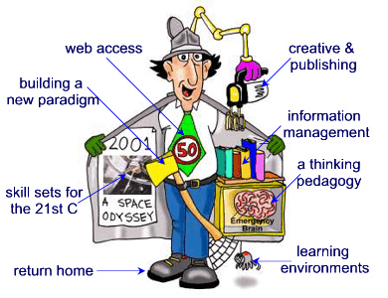


Організатор процесу
навчання
Ретранслятор інформації

Slide 6


Метод Case-Study у підготовці
Чому ми обираємо метод кейсів?
Case-study — це міст між теоретичною дидактикою та непередбачуваною атмосферою реального шкільного класу. Замість пасивного зазубрювання правил, студенти вирішують життєві ситуації.
Метод стимулює розвиток професійної рефлексії, навички командного пошуку рішень та формує готовність до кризового менеджменту в освітньому процесі.
Notes:
Чому наш семінар також побудований на кейсах? Кейс-метод дозволяє розібрати живі помилки та успіхи інших установ. У підготовці вчителів це незамінно. Коли студент аналізує реальний випадок зриву уроку через відсутність мотивації чи мовний бар'єр і шукає вихід, він формує реальну, а не паперову компетентність.

Slide 7


Роль міжнародних проєктів
Глобальний трансфер інновацій: Програми Erasmus+ та інші грантові проограми надають доступ до передових європейських методологій та матеріалів.
Професійна мережевість: Пряма співпраця з провідними університетами ЄС для спільної розробки курсів.
Академічна мобільність: Можливість для викладачів та студентів ЗВО вивчати кращі освітні практики безпосередньо за кордоном.
Ресурсна підтримка: Оновлення технічної бази кафедр, створення сучасних центрів і лабораторій за кошти проєктів.
Notes:
Міжнародні проєкти — це потужне джерело фінансування та інтелектуального капіталу. Вони змушують нас виходити зі своєї зони комфорту. Спільне написання силабусів з іноземними колегами допомагає синхронізувати наші програми з глобальним академічним простором. Це інструмент швидкого прориву.

Slide 8

Кейс-стаді: Проєкт MultiEd
Трансформація через практику
Прикладом системних змін є проєкт Erasmus+ KA2 "MultiEd" (Modernisation of Pedagogical Higher Education by Innovative Teaching Instruments).
У межах проєкту 8 українських ЗВО повністю оновили зміст підготовки майбутніх педагогів через впровадження інноваційних методологій викладання.
Центральним вектором модернізації стало впровадження інтегрованого навчання предмету та мови (CLIL), розробка нових курсів за вибором та масштабне тестування нових навчальних планів.
Нотатки спікера: Проєкт MultiEd — наш базовий кейс для аналізу. Зверніть увагу: це не локальна зміна однієї теми в робочій програмі. Це системна модернізація, яка охопила весь цикл: від аналізу потреб шкіл до пілотування абсолютно нових міждисциплінарних курсів та сертифікації викладачів.

Slide 9




Три стовпи оновленого змісту
Методологія CLIL
Цифрова компетентність
Рефлексивна практика
Предметно-мовне інтегроване навчання. Викладання профільних дисциплін іноземною мовою, що формує професійний словниковий запас безпосередньо під час опанування фаху.
Інтеграція в навчальні плани дисциплін з вивчення платформ змішаного навчання, створення мультимедійного контенту та методики роботи з ШІ-інструментами в класі.
Перехід від пасивної практики до менторського супроводу, взаємного оцінювання (peer-feedback) та створення цифрового портфоліо вчителя для безперервної оцінки прогресу.
Нотатки спікера: Саме ці три вектори визначили успіх модернізації. Зверніть увагу на CLIL — це глобальний тренд. Ми готуємо вчителя, який може викладати свій предмет англійською або німецькою, що надзвичайно актуально для сучасного ринку праці та білінгвальних шкіл.

Slide 10
Ефективність впровадження змін
85%
Показники стійкого розвитку
Проведені моніторингові дослідження серед випускників оновлених програм та директорів шкіл продемонстрували якісний стрибок у готовності молодих вчителів до практичної роботи.
85% респондентів підкреслили, що навички розробки інтерактивних уроків та використання цифрових інструментів, здобуті в оновлених курсах, критично полегшили адаптацію в перший рік викладання.
АДАПТИВНОСТІ ВИПУСКНИКІВ
Нотатки спікера: 85% — це не просто суха статистика. Це показник того, що ми ліквідували «розрив реальності» (reality shock) у молодих спеціалістів. Вони приходять у сучасний клас підготовленими та впевненими у своїх силах, знаючи як взаємодіяти з сучасними учнями.

Slide 11

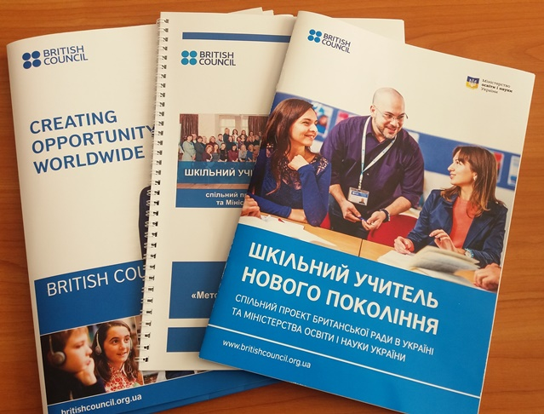
Шкільний вчитель нового покоління
2013-2019

Slide 12
ТИПОВА ПРОГРАМА З МЕТОДИКИ НАВЧАННЯ АНГЛІЙСЬКОЇ МОВИ
2-й курс (сем.3-4-) | 3-й курс (сем. 5-6) | 4-й курс (сем.7-8)
Модуль 1. Розуміння учня та процесу учіння | Модуль 3. Підготовка до викладання 2 | Модуль 5. Специфічні питання
Цінності та переконання про учіння/ навчання. | Формування іншомовної мовленнєвої компетентності в аудіюванні | Аудиторні мікродослідження 1
Психологічні фактори у вивченні англійської мови | Формування іншомовної мовленнєвої компетентності у говорінні | Навчання англійської мови учнів з особливими потребами
Опанування іноземною мовою | Формування іншомовної мовленнєвої компетентності у читанні | Навчання англійської мови учнів початкової школи
Розвиток автономності учня | Формування іншомовної мовленнєвої компетентності у письмі | Формування іншомовної міжкультурної компетентності
Модуль 2. Підготовка до викладання 1 | Модуль 4 Підготовка до викладання 3 | Використання ІКТ у навчанні та викладанні англійської мови
Принципи комунікативного підходу у навчанні англійської мови | Планування навчального процесу | Модуль 6. Професійний розвиток
Навчання граматики у контексті | Розроблення навчальних матеріалів | Аудиторні мікродослідження 2
Навчання лексики у контексті | Аналіз та виправлення помилок | Планування безперервного професійного розвитку
Управління роботою у класі | Тестування та оцінювання | Виробнича педагогічна практика

Slide 13
ПЕДАГОГІЧНА ПРАКТИКА
Семестри 3-4 | Семестри 5-7 | Семестр 8
Кероване спостереження | Помічник вчителя | Виробнича педагогічна практика
Раз на два тижні | Раз на тиждень | 6 тижнів

Slide 14
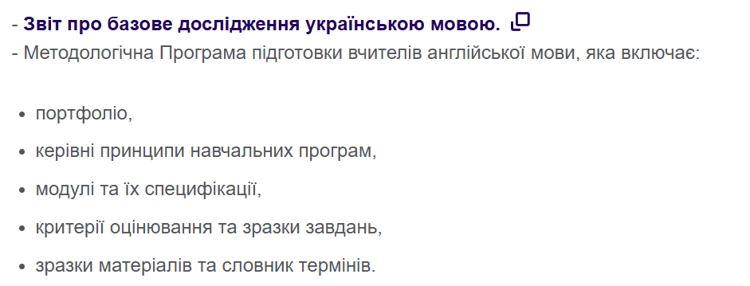
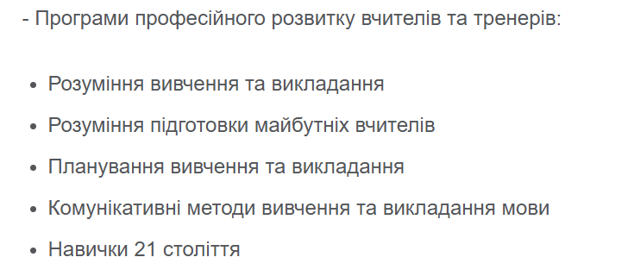
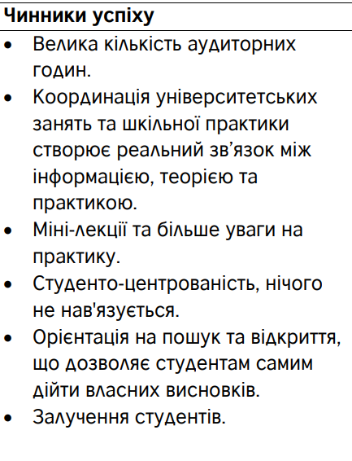
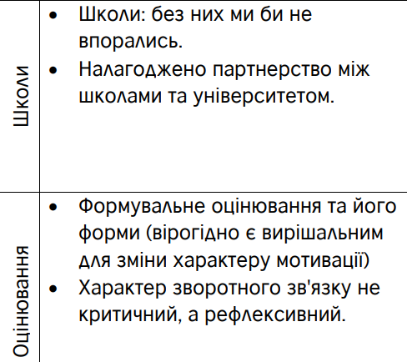
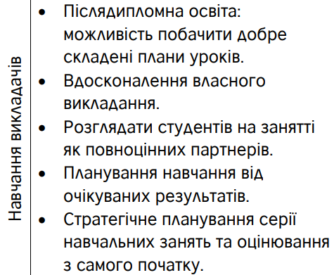
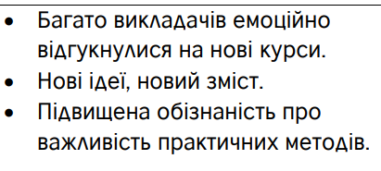
Результати Проєкту:

Slide 15
Вивчення кейсів
Актуалізація проблеми модернізації вищої педагогічної школи через призму міжнародної проєктної роботи.
Аналіз кейсів: Розгляд результатів реалізації проєктів.
Практична командна робота: Адаптація запропонованого кейсу під реалії своїх освітніх програм.
Рефлексія та підсумки : Презентація результатів групової роботи, обговорення впровадження змін в освітніх програмах.
Notes:
Наш семінар побудований за принципом динамічності. Ви будете проєктувати зміни для своїх освітніх програм.

Slide 16

Порівняльний аналіз підходів
Критерій аналізу | Традиційна програма підготовки | Модернізована програма (Case & Project)
Фокус навчання | Теоретичні лінгвістичні знання, пасивне вивчення теорії | Професійні компетентності, інтегровані навички
Провідні методики | Лекційно-семінарська система, репродуктивні завдання | Case-study, проєктний метод, симуляції уроків
Цифровізація | Фрагментарне використання ІКТ як допоміжних засобів | Глибока інтеграція LMS, цифрової дидактики та ШІ-сервісів
Оцінювання | Усні/письмові іспити на відтворення теоретичного матеріалу | Критеріальне оцінювання, портфоліо, аналіз практичних кейсів
Notes:
Подивіться на це порівняння. Це зміна парадигми: від передачі знань (knowledge transfer) до розвитку дійсної спроможності діяти (capability to act). Модернізована програма фокусується не на тому, ЩО студент знає про мову, а на тому, ЯК він вміє моделювати освітній процес.

Slide 17




Проєкти з удосконалення підготовки вчителів

Slide 18
Обговорення та висновки
Запрошуємо до відкритої дискусії. Поділіться вашим досвідом та планами змін.
Дякуємо за увагу! Спільними зусиллями до європейських стандартів освіти!
Notes:
Настав час для ваших запитань та обміну враженнями від групової роботи. Які кроки з дорожньої карти виглядають для вашого ЗВО найскладнішими? Де ви бачите найбільші ризики і як ми можемо мінімізувати їх спільно? Дякую за плідну співпрацю!

Slide 19
Дорожня карта трансформації програми
Q1 - Аудит та аналіз
Q2 - Редизайн курсів
Q3 - Тренінги викладачів
Q4 - Пілотування
Аналіз поточного контенту програм, опитування випускників та роботодавців, визначення прогалин.
Інтеграція CLIL-модулів, розробка нових силабусів, узгодження навчальних планів на рівні ЗВО.
Підвищення кваліфікації кафедри, освоєння кейс-методики та цифрових інструментів викладання.
Запуск оновлених курсів, моніторинг зворотного зв'язку від студентів, фінальне коригування контенту.
Notes:
Ця дорожня карта - орієнтир для вашої роботи в групах. Зміни не відбуваються миттєво. Нам потрібен повний академічний рік, щоб якісно пройти шлях від аудиту до запуску оновленого курсу. Кожен квартал має чіткі вимірювані показники результативності.

Slide 20




Image Sources
https://www.cultofpedagogy.com/wp-content/uploads/2015/10/Discussion-Strategies-Pin.png
Source: www.cultofpedagogy.com
https://amlotus.edu/wp-content/uploads/2024/12/0dee0b3fthumbnail.jpeg
Source: amlotus.edu
https://vapstech.com/wp-content/uploads/2026/02/Smart-Board.jpg
Source: vapstech.com

